Slide 1
أوراق عمل وحدة
(يُظهر معرفة بالحقوق والمسؤولية الفردية)

Slide 2
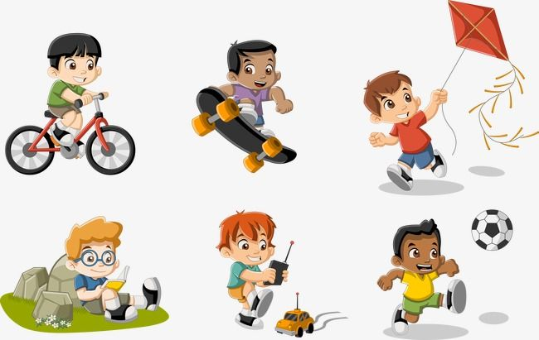
بعد وصول الطلاب صباحا الى الصف يتم اخذهم الى الصالة الرياضية للقيام بعدة انشطة رياضية مثل
- الجري
- كرة القدم
- كرة السلة
- رمي الكورات في السلة

